Slide 1
Релизация муниципального проекта перевода МБОУ «Красулинская ООШ» Новокузнецкого МР в эффективный режим работы за счёт развития профессиональных компетенций педагогов средствами горизонтального обучения P2P, мотивирующего на профессиональное развитие «ДВИЖЕНИЕ ВВЕРХ» (2022-2023)
Новокузнецкий муниципальный округ
МБОУ «Красулинская основная общеобразовательная школа»
Директор МБОУ «Красулинская ООШ»
Лоншакова Мария Сергеевна

Slide 2
Ключевая проблема
По итогам ВПР 2019 года (русский язык и математика 6 класс) и ГИА 2021 года (русский язык) школа получила статус ШНОР.

Slide 3
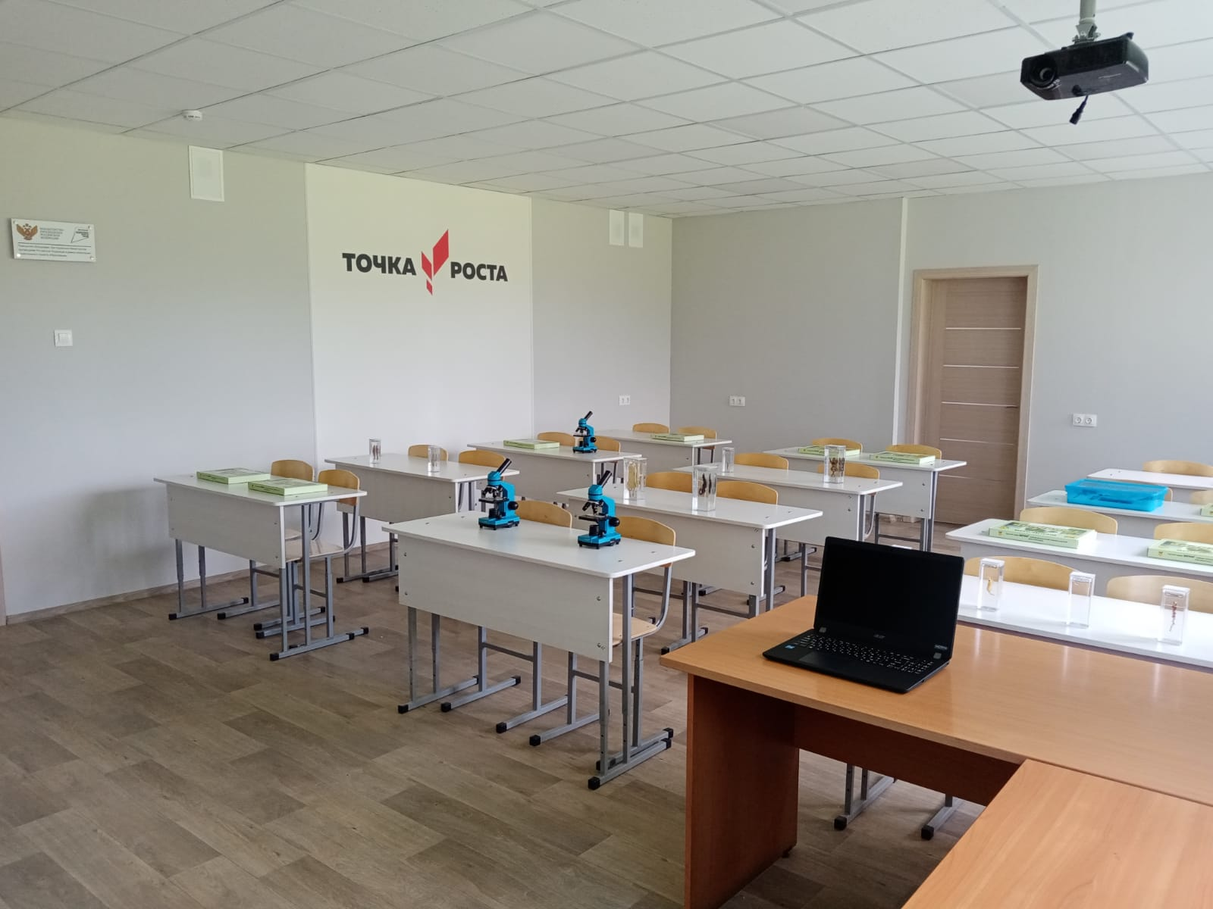
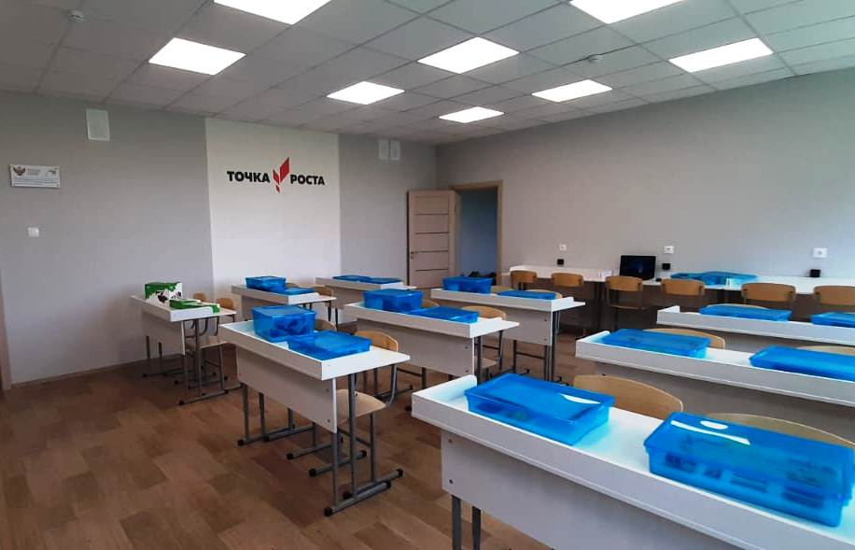

Slide 4
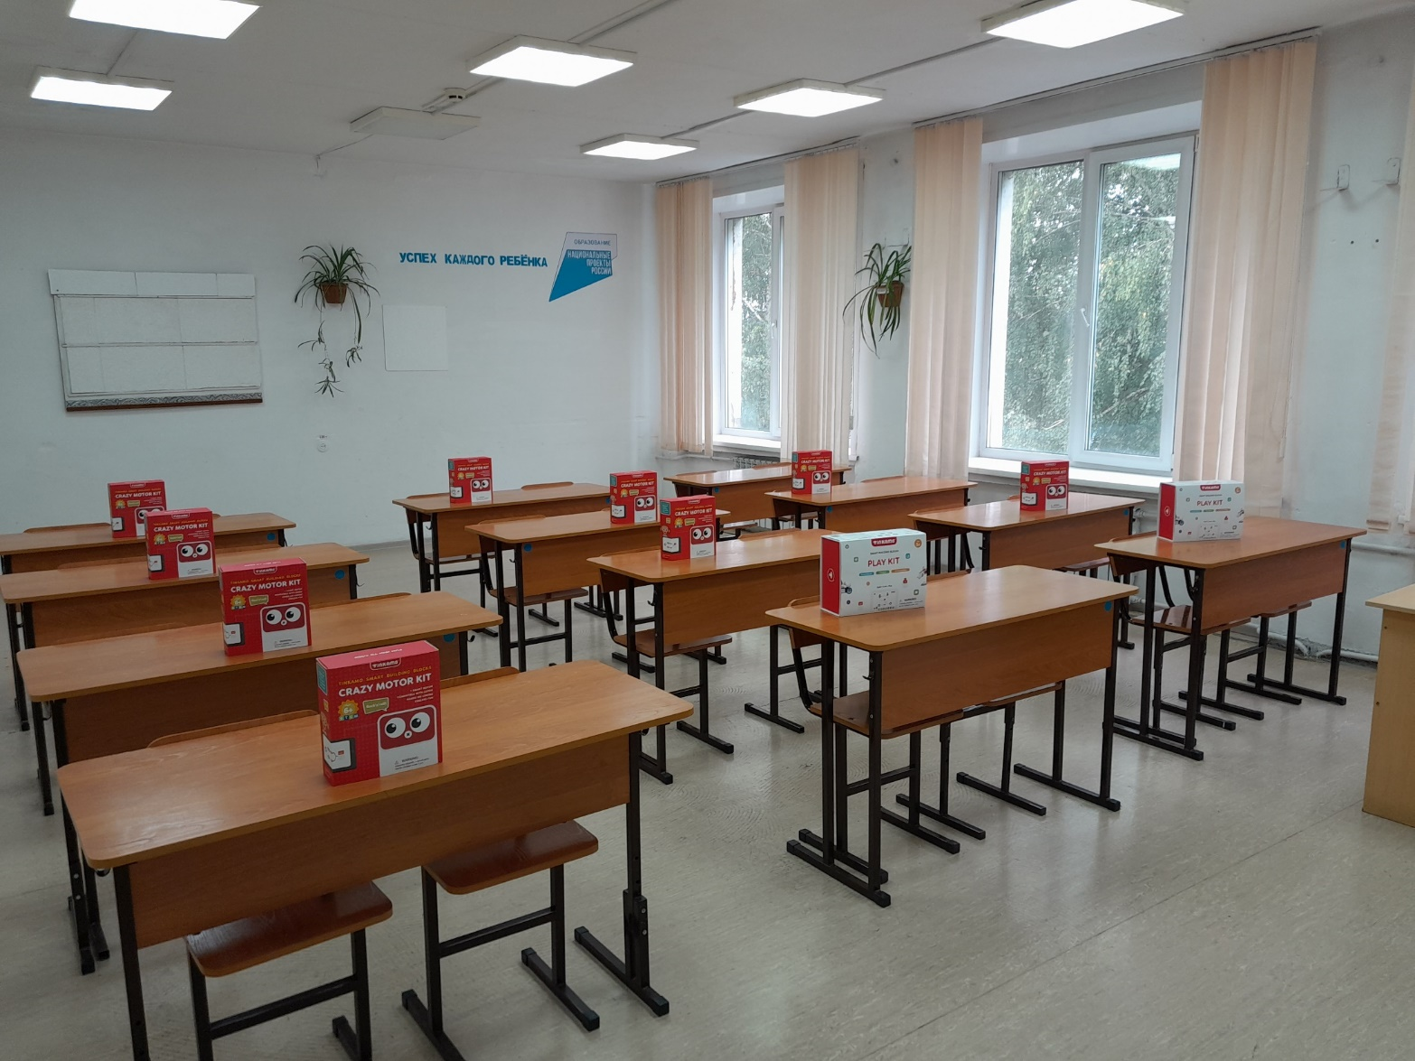

Slide 5
Ключевые данные об ОО в цифрах и фактах:
Ресурсы | Уровень
Материально-технические | достаточный
Кадровые | 98%
Социальное партнерство | ООО «Ресурс», ДК и библиотека с.Красулино

Slide 6
Цель
К концу 2022/2023 учебного года получить не менее 80% положительных отметок по результатам ВПР и ОГЭ-2023 за счет повышения уровня мотивации и профессиональных компетенций у 100% учителей средствами горизонтального обучения P2P (от англ. peer-to-peer – «равный равному»)

Slide 7
Задачи
Проанализировать уровень профессиональных компетенций учителей;
Провести анализ потребностей учителей в современных формах, мотивирующих к профессиональному развитию
Внедрить современные формы взаимодействия педагогических работников по системе горизонтального обучения P2P, мотивирующие на профессиональное развитие
Сформировать у учителей единое понимание критериев оценки качества образовательных результатов

Slide 8
№ | Компетенция | Название мероприятия | Место проведения
1 | Предметная | Образовательный форум педагогов «Средства и методы работы по формированию функциональной грамотности у обучающихся» | МАОУ «Металлурговская СОШ»
2 | Методическая | Вебинары по истории от корпорации «Русский учебник» | г. Москва, корпорация «Русский учебник»
3 | Цифровая | Вебинар «Развитие цифрового образования. LECTA- вчера, сегодня завтра» | г. Москва, корпорация «Российский учебник»
4 | Коммуникативная | Методический семинар « Учитель и проблемы дисциплины» | МАОУ ДПО ИПК г. Новокузнецк
5 | Психолого-педагогическая | Семинар «Педагогические приёмы создания ситуации успеха для ученика на уроке» | МАОУ ДПО ИПК г. Новокузнецк

Slide 9
https://newdo-school.kuz-edu.ru/

Slide 10
МБОУ «Шипуновская СОШ № 2»

Slide 11
Сравнительный анализ средних результатов по школе

Slide 12
Сравнительный анализ результатов ВПР

Slide 13
Сравнительный анализ результатов ОГЭ

Slide 14
Спасибо за внимание

